Slide 1
课堂分享与讨论 《人工智能伦理问题建议书》
报告人：姚健文 学号：2023150131 班级：计算机类4班
学院：计算机与软件学院 专业：计算机类 指导教师：潘微科
撰写时间：2024年3月29日（周五）-2024年4月10日（周三）
提交时间：2024年4月10日

Slide 2
题目
2021年11月，世界教科文组织取得了所有会员国的一致共识，通过了关于人工智能（AI）使用的全球首个伦理框架《人工智能伦理问题建议书》。这是世界上第一个，也是唯一一个针对AI的规范性框架。在过去的两年里，该框架的实施已经取得了实质性进展。如今，超过50个国家积极参与，相关多边合作也显著增加。https://unesdoc.unesco.org/ark:/48223/pf0000380455_chi
请仔细阅读该建议书，撰写一个PPT，并在课堂上进行分享。具体要求如下：
1、对该建议书中的内容做一个大致的概括和介绍；
2、就建议书中的某一个与计算机伦理较为相关的方面/话题（如，算法偏见、安全、风险、可靠、值得信赖、用户隐私、数据安全、知识产权、AI对教育的冲击、AI对劳动力市场的影响、数字鸿沟等等）进行深入分析；
3、如有引用资料，需要注明参考资料；
4、PPT页数不少于25页。

Slide 3
说明
（1）本次PPT撰写和课堂分享满分为100分。
（2）本次作业截至时间2024年4月10日（周三）22:00。
（3）关于PPT首页：请在指定位置填写个人信息：“报告人”、“学号”、“班级”、“学院”、“专业”、“提交时间”等信息。
（4）关于PPT文件名中的“姓名”、“学号”，请改为你的姓名和学号。
（5）不要在PPT中添加背景，便于打印存档；不要删除首页、题目页和说明页。
（6）提交方式：截至时间前，请在Blackboard平台中提交。
（7）发现抄袭（包括复制&粘贴整句话、整张图），抄袭者和被抄袭者的成绩记零分。
（8）延迟提交，不得分；如有特殊情况，请于截至日期之后的48小时内发邮件到panweike@szu.edu.cn，并在邮件中注明课程名称、作业名称、姓名、学号等信息，以及特殊情况的说明，我收到后会及时回复。

Slide 4
提纲
1 《人工智能伦理问题建议书》简介
2 《人工智能伦理问题建议书》简要内容
3 关于人工智能对文化领域的冲击的深入分析
4 总结

Slide 5
1 《人工智能伦理问题建议书》简介
《人工智能伦理问题建议书》是联合国科教文组织针对人工智能可能引发的伦理问题所提出的建议书。

Slide 6
2 《人工智能伦理问题建议书》简要内容
《人工智能伦理问题建议书》整体可分为序言、适用范围、宗旨和目标、价值观和原则、政策行动领域、检测和评估、本建议书的使用和推广、本建议书的宣传、最后条款几部分。

Slide 7
2 《人工智能伦理问题建议书》简要内容
序言
简单说明了建议书产生的背景和动机，大致概括人工智能相关伦理问题，对建议书的前景进行展望。

Slide 8
2 《人工智能伦理问题建议书》简要内容
适用范围（1—4）
对建议书的使用范围进行划定，并引出人工智能系统、人工智能行为者、人工智能相关伦理问题的概念。

Slide 9
2 《人工智能伦理问题建议书》简要内容
宗旨和目标（5—8）
阐述了本建议书的目标。
依照国际法，提供一个由价值观、原则和行动构成的普遍框架，指导各国制定与人 工智能有关的法律、政策或其他文书；
(b) 指导个人、团体、社群、机构和私营部门公司的行动，确保将伦理规范嵌入人工 智能系统生命周期的各个阶段；
(c) 在人工智能系统生命周期的各个阶段保护、促进和尊重人权和基本自由、人的尊 严和平等，包括性别平等；保障当代和后代的利益；保护环境、生物多样性和生 态系统；尊重文化多样性；
(d) 针对与人工智能系统有关的伦理问题，推动多利益攸关方、多学科和多元化对话并 建立共识；
(e) 促进对人工智能领域进步和知识的公平获取以及惠益共享，特别关注包括最不发 达国家、内陆发展中国家和小岛屿发展中国家在内的中低收入国家的需求和贡献。

Slide 10
2 《人工智能伦理问题建议书》简要内容
价值观和原则（9—47）
表明了本建议书的价值观和原则，并倡导根据此价值观和原则制定法律法规、业务准则以实现本建议书的宗旨和目标。
价值观：
尊重、保护和促进人权和基本自由以及人的尊严
环境和生态系统蓬勃发展
环境和生态系统蓬勃发展
生活在和平、公正与互联的社会中
原则：
相称性和不损害 安全和安保
公平和非歧视
可持续性
隐私权和数据保护
人类的监督和决定
透明度和可解释性 责任和问责
认识和素养
多利益攸关方与适应性治理和协作

Slide 11
2 《人工智能伦理问题建议书》简要内容
政策行动领域（48—130）
建议会员国从伦理影响评估、伦理治理和管理、数据政策、发展与国际合作、环境和生态系统、性别、文化、教育和研究、传播和信息、经济和劳动、健康和社会福祉等方面出台有效措施以落实本建议书的价值观和原则。

Slide 12
2 《人工智能伦理问题建议书》简要内容
检测和评估（131—134）
倡导成员国检测与评估与人工智能相关的伦理问题有关的政策，并提出科教文组织所能给予的帮助与支持，并给出相关的几点建议。

Slide 13
2 《人工智能伦理问题建议书》简要内容
本建议书的使用和推广（135—136）
说明了使用方法及其推广。

Slide 14
2 《人工智能伦理问题建议书》简要内容
本建议书的宣传（137—139）
表示了科教文组织对本建议书的宣传工作的做法。

Slide 15
2 《人工智能伦理问题建议书》简要内容
最后条款（140—141）
对本建议书的最后警告说明。

Slide 16
3 关于人工智能对文化领域的冲击的深入分析
近年来，人工智能作为一项新兴技术正在迅速发展，其作用的领域也逐渐拓展，跳出计算机领域的束缚，延伸至生活的各方各面。其中，在艺术领域，也诞生了人工智能绘画、写作等产品。对于这一现象，人们看法不一。

Slide 17
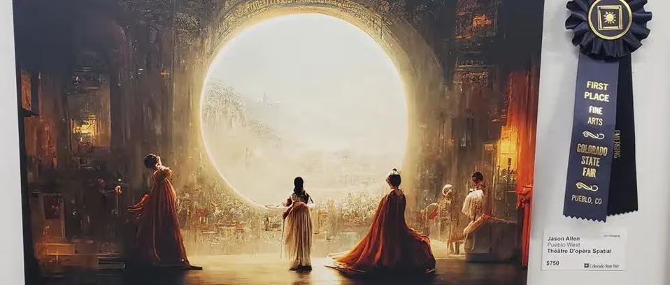
3 关于人工智能对文化领域的冲击的深入分析
例子：
AI绘画获奖

Slide 18

3 关于人工智能对文化领域的冲击的深入分析
2022年8月，名叫Jason Allen的参赛者，凭借他用AI绘画工具Midjourney生成的作品《太空歌剧院》（“Théatre D’Opéra Spatial），在美国科罗拉多州博览会的艺术比赛中获得了第一名。

Slide 19
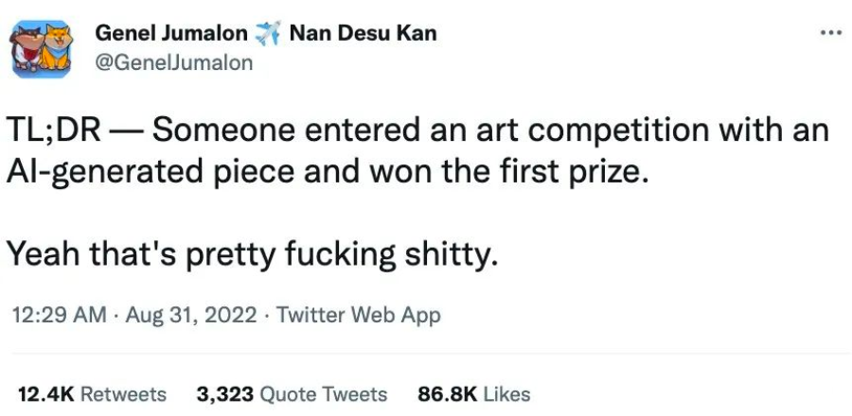
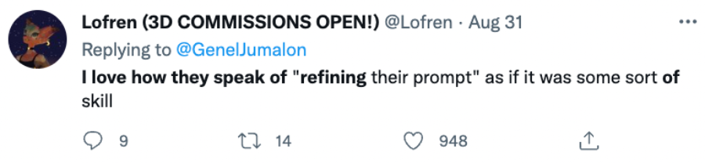
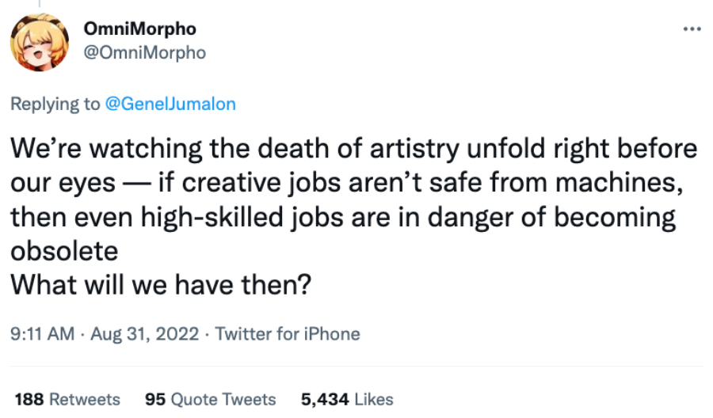
3 关于人工智能对文化领域的冲击的深入分析
网友对此事件的看法
引自https://zhuanlan.zhihu.com/p/561586551

Slide 20
3 关于人工智能对文化领域的冲击的深入分析
乐观者认为，相关产品可以更好的帮助人类创作，减少成品产出的时间，减轻人类设计师创作的负担和压力。
而悲观者认为，这些产品入侵了人类的正常生活，相关创作者会受到极大打击，该行业或将面临替代。

Slide 21
3 关于人工智能对文化领域的冲击的深入分析
透过该事件，我们可以分析出在文化领域所出现的人工智能伦理问题：
1、人工智能所创作的内容是否能被称为“作品”或是“艺术”
2、人工智能所创作的内容的归属权
3、人工智能所创作的内容对人类从业者危害的可能性

Slide 22
3 关于人工智能对文化领域的冲击的深入分析
从功利主义的观点来看，人工智能绘画的出现确确实实为艺术领域的上空蒙上了一朵乌云，无论是争夺人类工作，还是散布良莠不齐惹人难辨的画作在网上，都造成了负面的影响。
而从动机出发，人工智能的出现是为了减少冗杂的工作，更好的改善人类的生活，是一种让科技造福人类的理念实现。

Slide 23
3 关于人工智能对文化领域的冲击的深入分析
正是由于这种是非不清、对错不明的特性，我们更需要管控相关产品的使用，以确保其在正确、合适、合理的道路上发展，福泽百姓。
这也是为什么我们需要《人工智能伦理问题建议书》。

Slide 24
3 关于人工智能对文化领域的冲击的深入分析
在没有干预的情况下，我们并不能确保人工智能会往何种方向发展，也不能确定相关行业与领域未来的结果如何。或许它真的取代了人类从业者，更甚者造成一系列不良影响。正因如此，国家、企业、组织、个体更加需要在《人工智能伦理问题建议书》的指导下以健康的方式行走。

Slide 25
4 总结
《人工智能伦理问题建议书》是联合国科教文组织针对人工智能相关伦理问题所提出的建议书，旨在更好地让人工智能服务人类而不是损害人类利益。

Slide 26
4 总结
希望各国各人遵照《人工智能伦理问题建议书》的指导共同为人类的明天建设。

Slide 27
谢谢

Slide 28
2 ***
***

Slide 29
2 ***
***

Slide 30
2 ***
***

Slide 31
2 ***
***

Slide 32
2 ***
***

Slide 33
2 ***
***

Slide 34
2 ***
***

Slide 35
2 ***
***

Slide 36
2 ***
***

Slide 37
2 ***
***

Slide 38
2 ***
***

Slide 39
2 ***
***

Slide 40
2 ***
***

Slide 41
2 ***
***

Slide 42
2 ***
***

Slide 43
2 ***
***

Slide 44
5 总结
***

